Slide 1
College Choice Helper
CAPSTONE 008D PTY4614
OSNELLYS ANDRADE
ALEXANDER HERNANDEZ
ALVARO MUÑOZ
ABEL SANCHEZ

Slide 2
Introducción
College Choice Helper es un sitio web el cual, usando ciertos parámetros, permite guiar jóvenes en la ardua labor de elegir una institución educativa.
Tras la anterior entrega que cubrió la planeación, se hace relevante mostrar el avance que ha tenido el proyecto y de esta forma hacer evidente el progreso además del trabajo del equipo de trabajo.

Slide 3
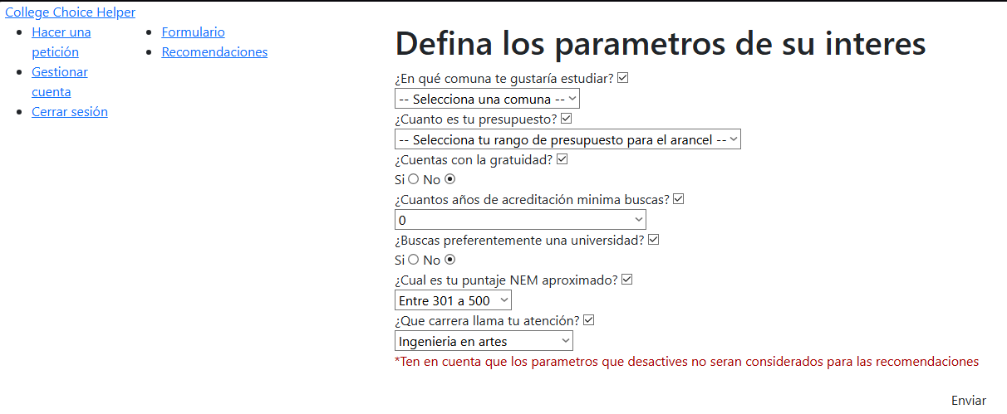
Pagina funcional
Primero, tal y como fue planeado el segundo sprint se centró el desarrollo funcional del sistema, puramente backend y esqueleto de las paginas, en este estado ya era completamente funcional, sin embargo no era atractiva.

Slide 4
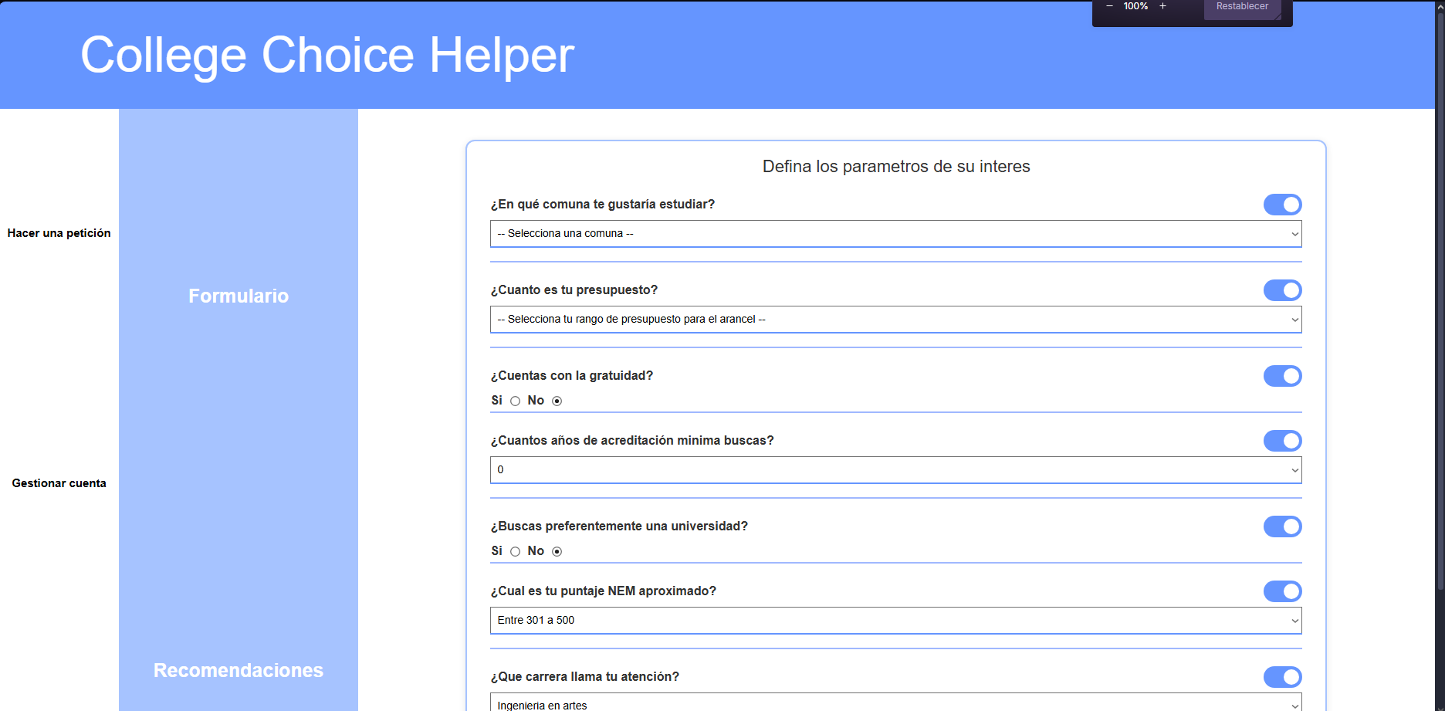
Diseño
Posteriormente los esfuerzos se centraron en el diseño del sitio web, mostrando por ejemplo la pagina quizá más importante, la definición de parámetros por parte del estudiante.
Se usaron colores azules pues estos evocan tranquilidad y calma.

Slide 5
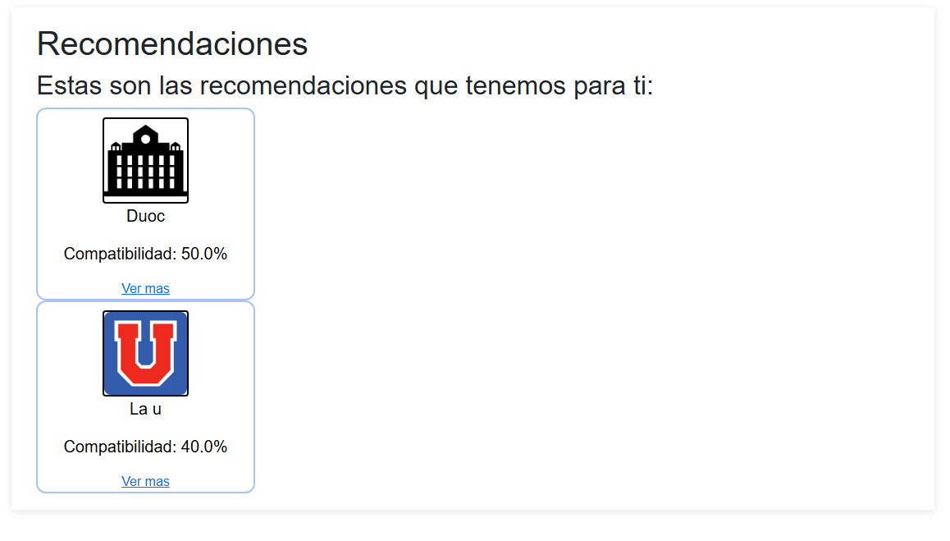
Recomendaciones
Tras definir los parámetros se puede acceder a las recomendaciones, funcionando con un sistema de rankings que le da prioridad a aquellas instituciones con el perfil más alineado con las preferencias de los estudiantes.
(Para propósitos expositivos la imagen no incluye la barra superior y lateral)
(Las instituciones mostradas son únicamente de referencia)

Slide 6
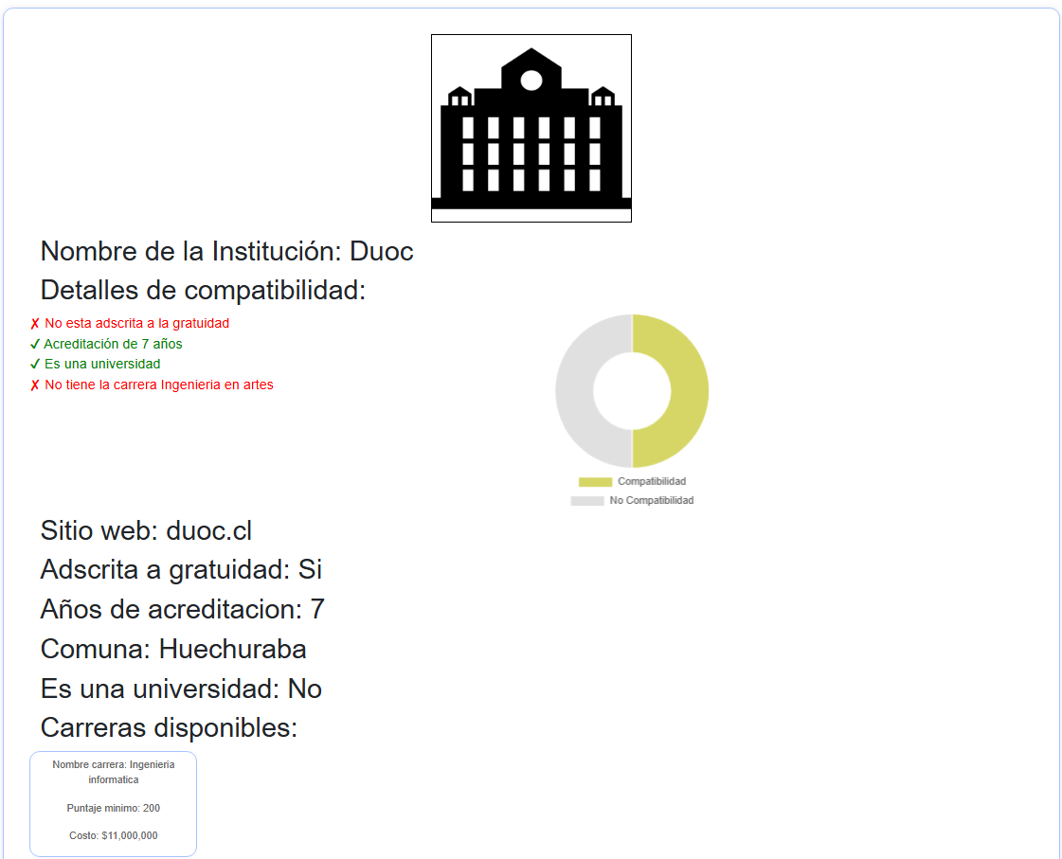
Institución
Si se quiere ver más información se accede a esta interfaz que enseña los datos de la institución, el listado con las preferencias del usuario y como encajan con la institución, además de su oferta académica.
El diseño de esta pagina aún esta en desarrollándose.

Slide 7
Cronograma
Finalmente parece relevante revisar el cronograma, los recuadros azules son los plazos planeado y los amarillos los plazos reales, se puede apreciar que en general el desarrollo va como fue planeado.
En los casos en los que no se trata de actividades que requieren un poco más de tiempo pero no afectó el desarrollo en gran medida.
Mencionar que hay actividades que aún no se comienzan puesto que son de sprints posteriores.

Slide 8
Conclusión
Para resumir, el desarrollo del proyecto a seguido un ritmo normal y bastante alineado con lo que estaba previsto, el sistema como tal se encuentra en un estado avanzado con todas sus funciones disponibles, quedando terminar el diseño y realizar prueba de calidad.
Mencionar que en paralelo al sistema se han desarrollado evidencias documentales como un informe de avance, registros del sprint, historias de usuario, entre otras.

